Slide 1
ОСНОВЫ ОХРАНЫ ТРУДА
Начальник Центра охраны труда, радиационной и экологической безопасности СО РАН к.т.н.
Фомин Вениамин Иванович
Тел./факс: 330 07 45;
E-mail: 3300745@ngs.ru; fvi@sb-ras.ru
Сайт: http://www.sbras.nsc.ru/cotreb/

Slide 2
Охрана труда (ст.209 ТК) – система сохранения жизни и здоровья работников в процессе трудовой деятельности,
включающая в себя
правовые
реабилитационные
социально-экономические
лечебно-профилактические
санитарно-гигиенические
организационно-технически
и иные мероприятия
2

Slide 3
Правовые основы охраны труда
Законы
Конституция РФ (ст. 37)
Подзаконные акты
Указы Президента РФ
Федеральные законы (№ 197-ФЗ от 30.12.2001 – Трудовой кодекс)
Законы субъектов РФ
Распоряжения Президента РФ
Постановления Правительства РФ
Нормативные правовые акты федеральных органов исполнительной власти
Нормативные правовые акты исполнительной власти субъектов РФ
Нормативные правовые акты органов местного самоуправления
Локальные нормативные акты организации, содержащие нормы трудового права

Slide 4
Основные направления в области охраны труда
Управление охраной труда
Разработка локальных нормативных актов
Обучение и профессиональная подготовка по охране труда
Обучение по охране труда руководителей и специалистов, работников рабочих специальностей
Создание службы охраны труда, системы управления охраной труда
Планирование мероприятий по охране труда
Проведение инструктажей по охране труда и стажировки на рабочем месте
Обеспечение безопасных условий труда
Разработка инструкций по охране труда
Проведение специальной оценки условий труда
Обеспечение защиты сотрудников от воздействия вредных и (или) опасных факторов производственной среды и трудового процесса
Профилактика профессиональных заболеваний
Обеспечение проведения предварительных и периодических медицинских осмотров
Обеспечение соответствующих режимов труда и отдыха работников
Предоставление работникам гарантий и компенсаций за работу с вредными и (или) опасными условиями труда
Обязательное социальное страхование работников от несчастных случаев на производстве и профессиональных заболеваний
Возмещение вреда здоровью работника, причиненного несчастным случаем
Учет и расследование несчастных случаев на производстве и профессиональных заболеваний
Информирование работников об условиях труда

Slide 5
Государственное регулирование в сфере охраны труда (ст. 210 ТК РФ)
5
Основные направления государственной политики в области охраны труда:
обеспечение приоритета сохранения жизни и здоровья работников;
принятие и реализация федеральных законов и иных нормативных правовых актов РФ;
государственное управление охраной труда;
федеральный государственный надзор за соблюдением трудового законодательства;
установление порядка проведения СОУТ;
содействие общественному контролю за соблюдением прав и законных интересов работников в области охраны труда;
профилактика несчастных случаев и повреждения здоровья работников;
расследование и учет несчастных случаев на производстве и профессиональных заболеваний;
защита законных интересов работников, пострадавших на производстве и членов их семей на основе обязательного социального страхования работников;
установление гарантий и компенсаций за работу с вредными и (или) опасными условиями труда;
установление порядка обеспечения работников средствами индивидуальной и коллективной защиты, а также санитарно-бытовыми помещениями и устройствами, лечебно-профилактическими средствами за счет средств работодателей.
координация деятельности в области охраны труда, охраны окружающей среды и других видов экономической и социальной деятельности;
участие государства в финансировании мероприятий по охране труда;
подготовка специалистов по охране труда;
организация государственной статистической отчетности об условиях труда;
обеспечение функционирования единой информационной системы охраны труда;
международное сотрудничество в области охраны труда;
проведение эффективной налоговой политики, стимулирующей создание безопасных условий труда.

Slide 6
Система нормативных правовых актов, содержащих государственные нормативные требования охраны труда (постановление Правительства РФ от 27.12.2010 № 1160)
Стандарты безопасности труда
Межотраслевые и отраслевые правила по охране труда
Типовых инструкции по охране труда
Государственные санитарно-эпидемиологические правила и нормативы:
Санитарные правила и нормы
Санитарные нормы
Санитарные правила
Гигиенические нормативы
НПА по охране труда может издавать только Минтруд РФ после рассмотрения проектов указанных актов на заседании Российской трехсторонней комиссии по регулированию социально-трудовых отношений.

Slide 7
Обязанности и ответственность работодателя и работников по соблюдению требований охраны труда и трудового распорядка

Slide 8
Обязанности работодателя по обеспечению безопасных условий и охраны труда
8
обеспечение безопасности работников при эксплуатации зданий, сооружений, оборудования, осуществлении технологических процессов
обеспечение соответствующих требованиям охраны труда условий труда на рабочих местах, организация контроля за состоянием условий труда
Ст. 212.
создание и функционирование системы управления охраной труда
информирование работников об условиях и охране труда на рабочих местах
обеспечение работников средствами индивидуальной защиты
расследование и учет несчастных случаев и профзаболеваний
проведение специальной оценки условий труда
обязательное социальное страхование работников от несчастных случаев на производстве и профессиональных заболеваний
обучение безопасным методам и приемам выполнения работ и оказанию первой помощи, проведение инструктажа по охране труда, стажировки на рабочем месте и проверки знания требований охраны труда
недопущение к работе лиц, не прошедших в установленном порядке обучение и инструктажи по охране труда, не прошедших обязательный медицинский осмотр, психиатрическое освидетельствование, без средств индивидуальной защиты
организация проведения обязательных предварительных и периодических медицинских осмотров, психиатрических освидетельствований
предоставление беспрепятственного допуска, информации и документов, необходимых для осуществления государственного надзора
санитарно-бытовое и лечебно-профилактическое обслуживание работников
разработка и утверждение правил и инструкций по охране труда
режим труда и отдыха работников

Slide 9
Обязанности работника в области охраны труда
9
Ст. 214
соблюдать требования охраны труда
правильно применять средства индивидуальной и коллективной защиты
проходить обучение безопасным методам и приемам выполнения работ и оказанию первой помощи пострадавшим на производстве, инструктаж по охране труда, стажировку на рабочем месте, проверку знаний требований охраны труда
немедленно извещать своего непосредственного или вышестоящего руководителя о любой ситуации, угрожающей жизни и здоровью людей, о каждом несчастном случае, происшедшем на производстве, или об ухудшении состояния своего здоровья, в том числе о проявлении признаков острого профессионального заболевания (отравления)
проходить обязательные предварительные (при поступлении на работу) и периодические (в течение трудовой деятельности) медицинские осмотры, другие обязательные медицинские осмотры, а также проходить внеочередные медицинские осмотры по направлению работодателя в случаях, предусмотренных настоящим Кодексом и иными федеральными законами

Slide 10
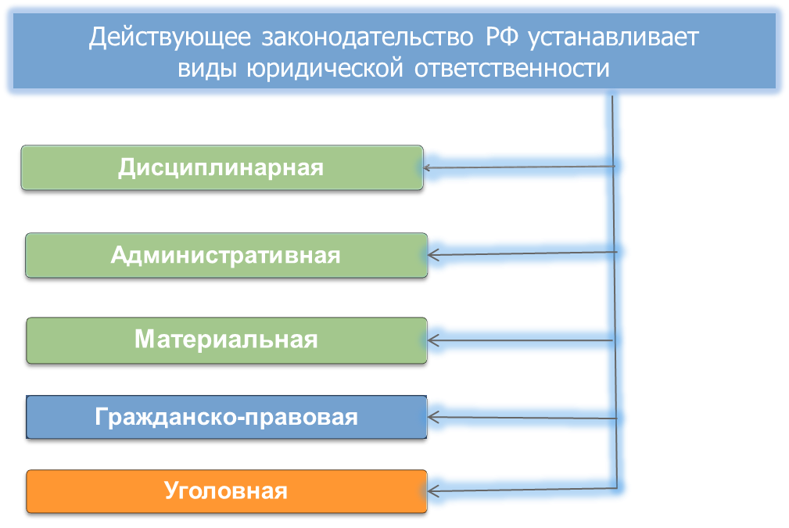
Ответственность за нарушение правил охраны труда
Должностным лицом называют лицо, осуществляющие функции представителя руководства (власти), занимающее в организации временно или постоянно должности, связанные с выполнением организационно-распорядительных или административных функций, либо лицо, выполняющее эти функции по специальному полномочию (статья 9.1 КоАП РФ , примечание 1 к ст. 285 УК РФ)
Ст. 362 ТК «Руководители и иные должностные лица Организации, виновные в нарушении трудового законодательства и иных нормативных правовых актов, содержащих нормы трудового права, несут ответственность в случаях и порядке, которые установлены федеральными законами
10

Slide 11
Меры воздействия на работников
Наименование административного воздействия | Нормативный документ | Примечание
Замечание | ТК РФ статья 192. Дисциплинарные взыскания | За неоднократное совершение дисциплинарного проступка, то есть неисполнение или ненадлежащее исполнение работником по его вине возложенных на него трудовых обязанностей, работодатель имеет право применить дисциплинарные взыскания
Выговор
Увольнение
Увольнение | ТК РФ статья 81. Расторжение трудового договора по инициативе работодателя | - появления работника на работе (на своем рабочем месте либо на территории организации - работодателя или объекта, где по поручению работодателя работник должен выполнять трудовую функцию) в состоянии алкогольного, наркотического или иного токсического опьянения; - однократного грубого нарушения работником трудовых обязанностей: - установленного комиссией по ОТ или уполномоченным по ОТ нарушения работником требований ОТ, если это нарушение повлекло за собой тяжкие последствия (НС на производстве, авария, катастрофа) либо заведомо создало реальную угрозу наступления таких последствий.
Проведение внепланового инструктажа по ОТ | Постановление Министерства труда и социального развития РФ от 13 января 2003 г. № 1/29 | п. 2.1.6. Внеплановый инструктаж проводится: при нарушении работниками требований охраны труда, если эти нарушения создали реальную угрозу наступления тяжких последствий (несчастный случай на производстве, авария и т.п.); по решению работодателя (или уполномоченного им лица).
Проведение внеочередной (внеплановой) проверки знаний требований ОТ | Постановление Министерства труда и социального развития и Министерства образования РФ от 13 января 2003 г. № 1/29 | п. 3.3. Внеочередная проверка знаний требований охраны труда работников организаций независимо от срока проведения предыдущей проверки проводится: после происшедших аварий и несчастных случаев, а также при выявлении неоднократных нарушений работниками организации требований нормативных правовых актов по охране труда
Отстранение от работы | ТК РФ абзацы 1,2,3, части 1 статьи 76. Отстранение от работы | Работодатель обязан отстранить от работы (не допускать к работе) работника: появившегося на работе в состоянии алкогольного, наркотического или иного токсического опьянения; не прошедшего в установленном порядке обучение и проверку знаний и навыков в области охраны труда; не прошедшего в установленном порядке обязательный медицинский осмотр, а также обязательное психиатрическое освидетельствование.
Перевод на другую работу | ТК РФ статья 72.2. Временный перевод на другую работу. | В случае катастрофы природного или техногенного характера, производственной аварии, несчастного случая на производстве, пожара, наводнения, голода, землетрясения, эпидемии или эпизоотии и в любых исключительных случаях, ставящих под угрозу жизнь или нормальные жизненные условия всего населения или его части, работник может быть переведен без его согласия на срок до одного месяца на не обусловленную трудовым договором работу у того же работодателя для предотвращения указанных случаев или устранения их последствий.

Slide 12
Кодекс Российской Федерации об административных правонарушениях
Полностью изменен состав административного правонарушения, предусмотренного ст. 5.27 КоАП РФ. В соответствии с изменениями, внесенными федеральным законом от 03.07.2016 № 272-ФЗ (вступили в силу с 03.10.2016):
Часть статьи | Деяние | Санкция
1 | Нарушение трудового законодательства и иных нормативных правовых актов, содержащих нормы трудового права | Должностные лица: от 1 до 5 т. рублей Юр. лица: от 30 до 50 т. рублей Индивидуальные предприним.: от 1 до 5 т. рублей
2 | Совершение административного правонарушения, предусмотренного частью 1, лицом, ранее подвергнутым административному наказанию за аналогичное административное правонарушение | Должностные лица: от 10 до 20 т. рублей или дисквалификацию на срок от одного года до трех лет Юр. лица: от 50 до 70 т. рублей Индивидуальные предприним.: от 10 до 20 т. рублей

Slide 13
Кодекс Российской Федерации об административных правонарушениях
Полностью изменен состав административного правонарушения, предусмотренного ст. 5.27 КоАП РФ. В соответствии с изменениями, внесенными федеральным законом от 03.07.2016 № 272-ФЗ (вступает в силу с 03.10.2016)
Часть статьи | Деяние | Санкция
3 | Фактическое допущение к работе лицом, не уполномоченным на это работодателем, в случае, если работодатель или его уполномоченный на это представитель отказывается признать отношения, возникшие между лицом, фактически допущенным к работе, и данным работодателем, трудовыми отношениями (не заключает с лицом, фактически допущенным к работе, трудовой договор) – за каждый факт нарушения | Должностные лица: от 10 до 20 т. рублей Граждане: от 3 до 5 т. рублей
4 | Уклонение от оформления или ненадлежащее оформление трудового договора либо заключение гражданско-правового договора, фактически регулирующего трудовые отношения между работником и работодателем– за каждый факт нарушения | Должностные лица: от 10 до 20 т. рублей Юр. лица: от 50 до 100 т. рублей Индивидуальные предприним.: от 5 до 10 т. рублей
5 | Совершение административных правонарушений, предусмотренных частью 3 или 4 настоящей статьи, лицом, ранее подвергнутым административному наказанию за аналогичное административное правонарушение | Должностные лица: дисквалификация на срок от 1 года до 3 лет Юр. лица: от 100 до 200 т. руб. Индивидуальные предприним.: от 30 до 40 т. рублей Граждане: 5 т. рублей

Slide 14
Кодекс Российской Федерации об административных правонарушениях
Полностью изменен состав административного правонарушения, предусмотренного ст. 5.27 КоАП РФ. В соответствии с изменениями, внесенными федеральным законом от 03.07.2016 № 272-ФЗ (вступил в силу с 03.10.2016)
Часть статьи | Деяние | Санкция
6 | Невыплата или неполная выплата в установленные сроки заработной платы, других выплат, осуществляемых в рамках трудовых отношений, если эти действия не содержат уголовно наказуемого деяния, либо установление заработной платы в размере менее размера, предусмотренного трудовым законодательством | Должностные лица: от 10 до 20 т. рублей Юр. лица – от 30 до 50 т. рублей Индивидуальные предприним.: от 1 до 5 т. рублей
7 | Совершение административного правонарушения, предусмотренного частью 6 настоящей статьи, лицом, ранее подвергнутым административному наказанию за аналогичное правонарушение, если эти действия не содержат уголовно наказуемого деяния | Должностные лица: от 20 до 30 т. рублей, или дисквалификацию на срок от 1 года до 3 лет Юр. лица – от 50 до 100 т. рублей Индивидуальные предприним.: от 10 до 30 т. рублей

Slide 15
Кодекс Российской Федерации об административных правонарушениях
Ст. 5.27.1 КоАП РФ «Нарушение государственных нормативных требований охраны труда, содержащихся в федеральных законах и иных нормативных правовых актах РФ»:
Часть статьи | Деяние | Санкция
1 | Нарушение государственных нормативных требований охраны труда | Для: должностных лиц – от 2 до 5 т. рублей; юридических лиц – от 50 до 80 тыс. рублей Индивидуальные предприним.: от 2 до 5 т. рублей
2 | Нарушение работодателем установленного порядка проведения специальной оценки условий труда на рабочих местах или ее непроведение | Для должностных лиц – от 5 до 10 т. рублей Для юридических лиц – от 60 до 80 т. рублей Индивидуальные предприним.: от 5 до 10 т. рублей

Slide 16
Кодекс Российской Федерации об административных правонарушениях
Ст. 5.27.1 КоАП РФ «Нарушение государственных нормативных требований охраны труда, содержащихся в федеральных законах и иных нормативных правовых актах РФ»:
Часть статьи | Деяние | Санкция
3 | Допуск работника к исполнению им трудовых обязанностей без прохождения в установленном порядке обучения и проверки знаний требований охраны труда, а также обязательных предварительных (при поступлении на работу) и периодических (в течение трудовой деятельности) медицинских осмотров, обязательных медицинских осмотров в начале рабочего дня, обязательных психиатрических освидетельствований или при наличии медицинских противопоказаний – за каждый факт нарушения | Должностные лица: от 15 до 25 т. руб. Юридические лица: от 110 до 130 т. руб. Индивидуальные предприним.: от 15 до 25 т. рублей
4 | Необеспечение работников средствами индивидуальной защиты | Должностные лица: от 20 до 30 т. руб. Юридические лица: от 130 до 150 т. руб. Индивидуальные предприним.: от 20 до 30 т. рублей
5 | Совершение административных правонарушений, предусмотренных частями 1 - 4 настоящей статьи, лицом, ранее подвергнутым административному наказанию за аналогичное административное правонарушение | Должностные лица: от 30 до 40 т. руб. или дисквалификация от 1 до 3-х лет. Для юр. лиц – от 100 до 200 т. руб. или приостановление деятельности на срок до 90 суток Индивидуальные предприним.: от 30 до 40 т. руб. или приостановление деятельности на срок до 90 суток

Slide 17
Кодекс Российской Федерации об административных правонарушениях
Ст. 5.27.1 КоАП РФ «Нарушение государственных нормативных требований охраны труда, содержащихся в федеральных законах и иных нормативных правовых актах РФ»:
Примечание к ст. 5.27.1.
Под средствами индивидуальной защиты в части 4 настоящей статьи следует понимать средства индивидуальной защиты, отнесенные техническим регламентом Таможенного союза "О безопасности средств индивидуальной защиты" ко 2 классу в зависимости от степени риска причинения вреда работнику.
Технический регламент ТС 019/2011
5.5. При выборе форм подтверждения соответствия средства индивидуальной защиты классифицируются по степени риска причинения вреда пользователю:
1) первый класс - средства индивидуальной защиты простой конструкции, применяемые в условиях с минимальными рисками причинения вреда пользователю, которые подлежат декларированию соответствия;
2) второй класс - средства индивидуальной защиты сложной конструкции, защищающие от гибели или от опасностей, которые могут причинить необратимый вред здоровью пользователя, которые подлежат обязательной сертификации.
5.6. Средства индивидуальной защиты в зависимости от степени риска причинения вреда пользователю (класса) подлежат подтверждению соответствия согласно формам, приведенным в приложении N 4 к настоящему техническому регламенту Таможенного союза

Slide 18
Уголовная ответственность должностных лиц по соблюдению требований законодательства о труде и об охране труда
Уголовный кодекс РФ
Статья 143. Нарушение требований охраны труда

Slide 19
Спасибо за внимание!

